Slide 1



FOEN
UTACO C
ORDEN DE RE “ALBATROS”
En la mar, 28 julio 2019

Slide 2
ÍNDICE
REFERENCIAS.
ORGATAR.
  I. SITUACIÓN.
  II. MISIÓN.
  III. EJECUCIÓN.
  LOGÍSTICA.
  MANDO Y CONTROL.
Notes:
2
2

Slide 3
REFERENCIAS
ORDOP “ESCORPIÓN” DE LA FOEN. RES. N°3670/3/ VRS del 22 de julio de 2019.
Fotografías satelitales (Google Earth Pro).
Info. Meteorológica: Windy, servicio meteorológico de la Armada.
Huso horario -4.

Slide 4

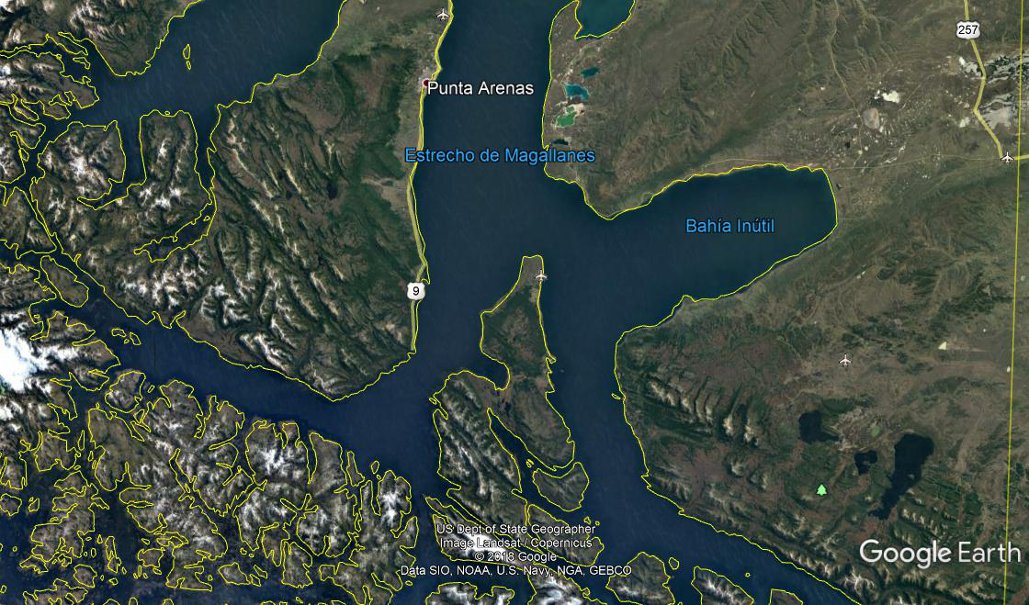
I. SITUACIÓN
AROP
País Rojo
N
País Azul
Isla David

Slide 5

I. SITUACIÓN
C.- ENEMIGO
ORGANIZACIÓN: Pelotón de ICOs. + Empresa contratista de obra.
FUERZA: 22 hombres.
UBICACIÓN: Aeródromo Von Schroders.
EQUIPO: Fusiles 5,56 mm con capacidad nocturna.
DISPOSITIVO: Desconocido.
ACTIVIDAD: Trabajos en la pista.

Slide 6
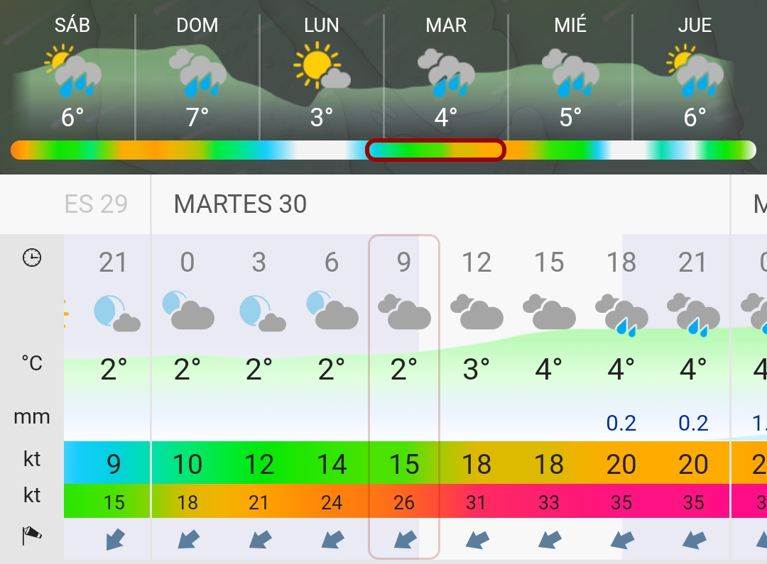
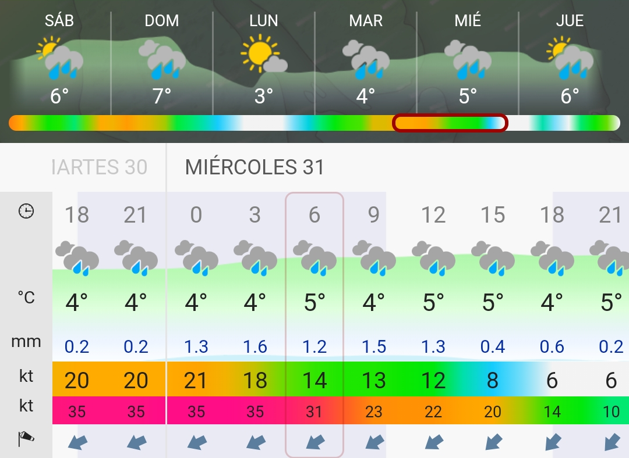
I. SITUACIÓN
E.- METEOROLOGÍA
PROMEDIO DIURNO: 3º C.
PROMEDIO NOCTURNO: 4º C.

Slide 7
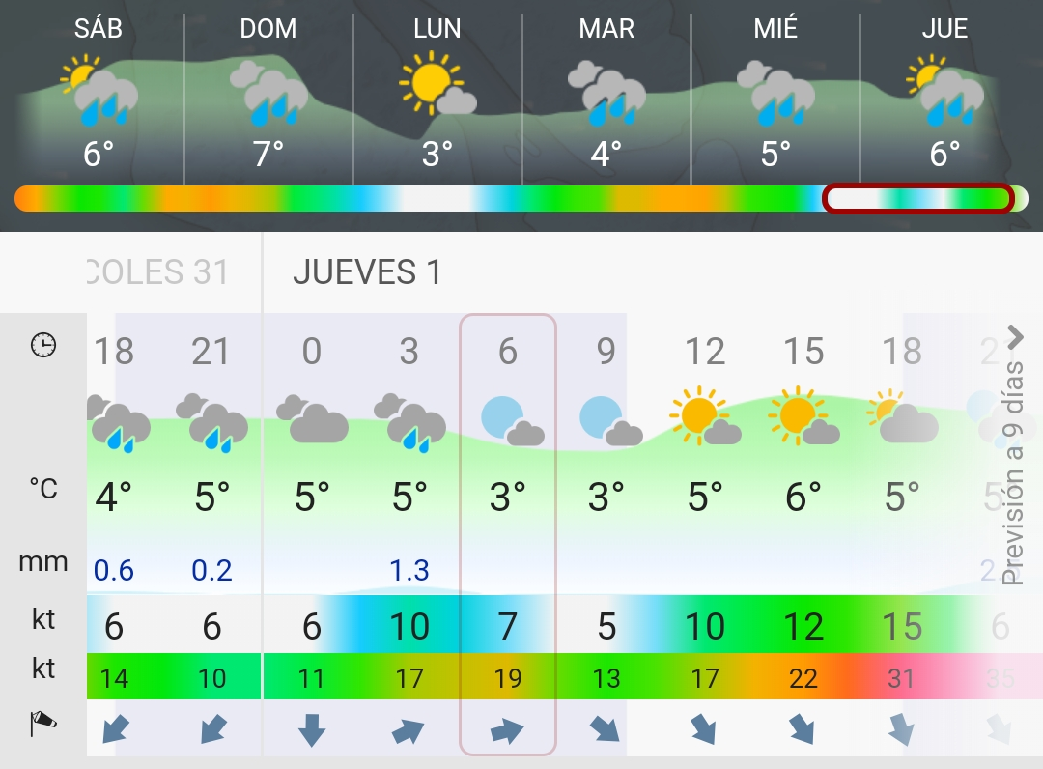
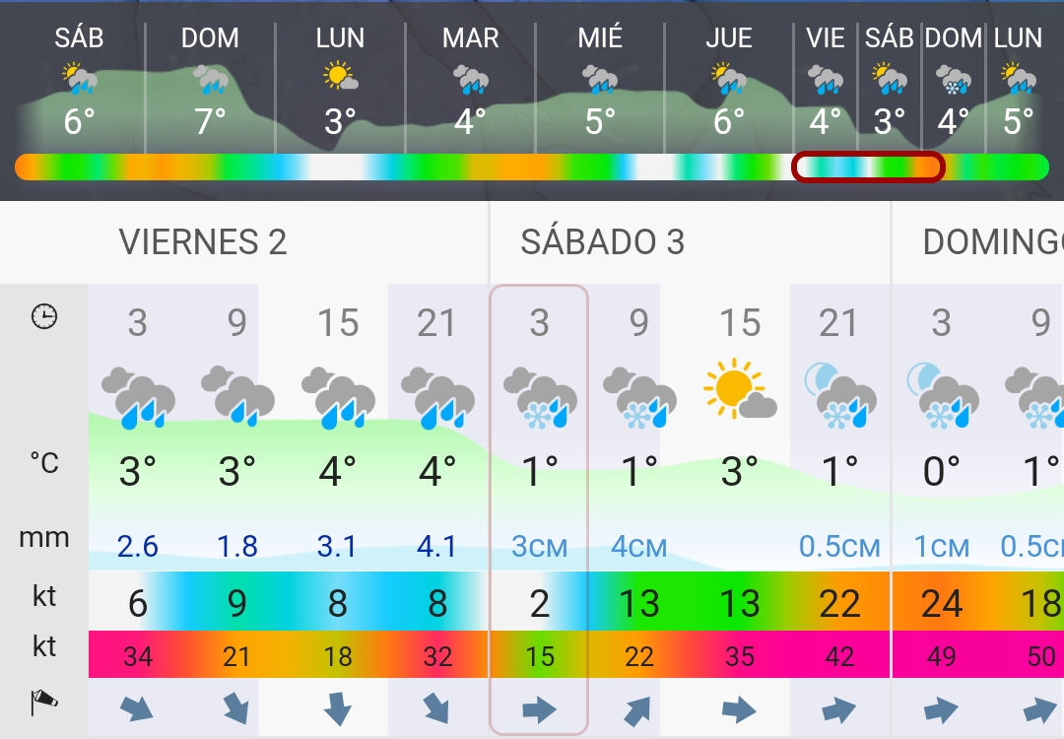
I. SITUACIÓN
E.- METEOROLOGÍA
PROMEDIO DIURNO: 2º C.
PROMEDIO NOCTURNO: 3º C.

Slide 8
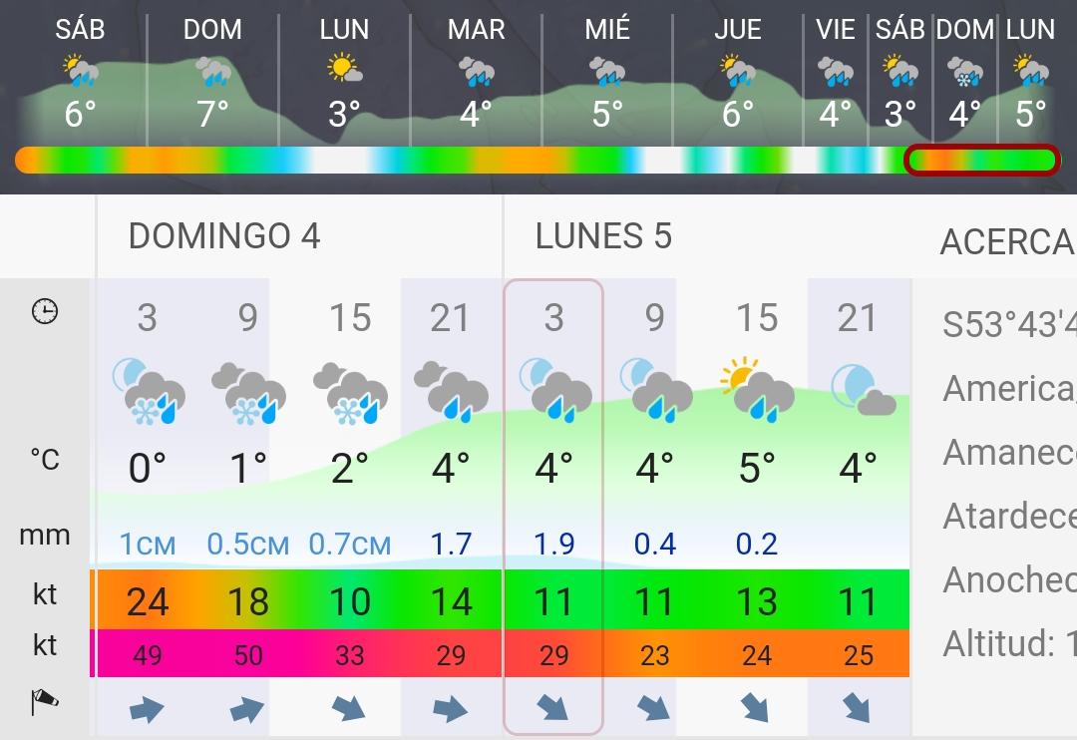
I. SITUACIÓN
E.- METEOROLOGÍA
DLO
ORTO PROMEDIO: 08:30
OCASO PROMEDIO: 17:10
HORAS LUZ: 9 Hrs por jornada
PROMEDIO DIURNO: 1º C.
PROMEDIO NOCTURNO: 4º C.

Slide 9

I. SITUACIÓN
APOYOS
No hay.
G.-ASIGNACIONES Y SEGREGACIONES
No hay.

Slide 10
MISIÓN
“Obtener información sensible del objetivo (Aeródromo Von Schroeders), en coordenadas lat: 53° 36´38,1” S Long: 070°28´13,1” W, ACD 031230, con el propósito de contribuir a la misión del superior”.

Slide 11

ORGATAR
COBRA
1-8
PM
T2 REINIKE
C2 ZAMBRANO (RO)
C2 PAILLALEF (ENF)
ELEM. RECON
T2 REINIKE
C2 ZAMBRANO (RO)
C2 VILLARROEL
C2 PONTIO (NAV)
ELEM. SEGURIDAD
C1 SALINAS
C2 PAILLALEF
C2 SANCHEZ
C2 PÉREZ
ZIM CÁRDENAS
ACCIÓN EN EL OBJ.

Slide 12
V. EJECUCIÓN
A.- INTENCIÓN DEL COMANDANTE
Objetivos Militares.
  Fuerzas Militares Rojas.
  Capacidades de la pista aérea.
  Trabajos efectuados en la pista.
Estado Final Deseado.
Información evacuada al mando sin ser detectados por fuerzas enemigas o personal civil.
Criterios para el Éxito.
Información obtenida sin ser detectados por fuerzas enemigas.

Slide 13
V. EJECUCIÓN
C.- LIMITACIONES Y RESTRICCIONES
Cumplir D.I.C.A.
No infringir daños a la población civil y sus bienes.

Slide 14
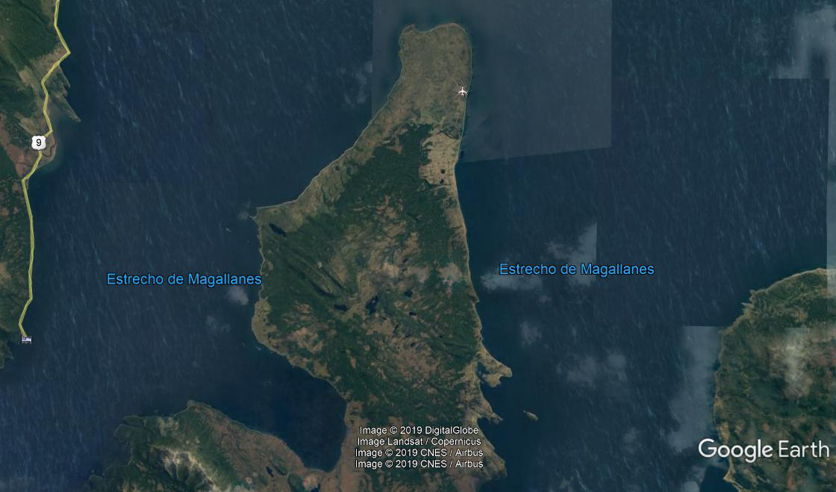

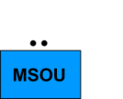
CONOPS
DIST.TOTAL APROX.: 75 KM
TIEMPO DISP.: 6 DÍAS
RECON: 1 DÍA
A. Von Schroders
L: 53°36´38,1” S
G: 070°28´13,1” W
Pta. Stubenrauch
Río Chico
Pto. Harris
Bahía Lomas

Slide 15
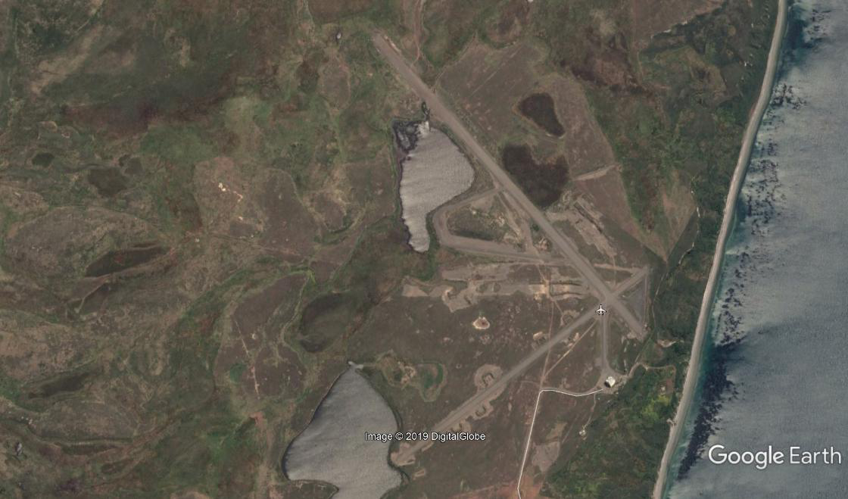

CONOPS
ACCIÓN EN EL OBJETIVO
Longitud: 1,500 mts
Orientación: 137°
Longitud: 1,200 mts
Orientación: 232°
Galpón

Slide 16
V. EJECUCIÓN
TAREAS
TAREAS A ELEMENTOS
ELEMENTO DE RECON.
  ACD 031230 y hasta 031800, mantener vigilancia sobre objetivo.
  A más tardar 031600, reportar al PM información sobre el objetivo.
ELEMENTO DE SEGURIDAD.
  ACD 031200 y hasta 031830, asegurar reconocimiento del Elem. de Recon.

Slide 17
V. EJECUCIÓN
PRIORIDADES DE INFORMACIÓN
OFUEDA enemigo.
Tipo de trabajo de empresa contratista.
Aeronaves posadas en la loza.
Capacidad de operación nocturna.
Vías de acceso terrestres.
Instalaciones.
Fuentes de poder.
Longitud de las pistas.
Vector de entrada de aeronaves.
Determinar blancos de importancia.

Slide 18

1
2
3
4
5
6
7
8
9
10
11
12
13
14
15
A
B
C
D
E
F
G
H
I
J

Slide 19

INSTRUCCIONES DE COORDINACIÓN
VENTANA TRAVESÍA: 300800 hasta 041200.
VENTANA HORARIA RECON: 031230 hasta 031800.
HORA INSERCIÓN: 300800.
HORA EXTRACCIÓN: 041200.

Slide 20
INSTRUCCIONES DE COORDINACIÓN
CRITERIOS DE LANZ./ NO LANZ.:
Orden directa del mando.
CRITERIOS DE ABORTO:
Contacto con el enemigo durante la aproximación y acción en el objetivo.
50 % de bajas durante la aproximación al objetivo (sin contacto con el enemigo).
Pérdida de Equipo crítico.
PROCEDIMIENTO ANTE CONTACTO CON EL ENEMIGO:
Romper el contacto (PAI).
Reagruparse en PRU o PRO.
Acogerse a plan EPA y posteriormente a SERE.
Notes:
20

Slide 21
INSTRUCCIONES DE COORDINACIÓN
B.- HORARIO GUÍA
HORA | ACTIVIDAD | OBSERVACIÓN
041200 | TÉRMINO MARCHA
031800 | TÉRMINO RECON
031230 | INICIO RECON | AERÓDROMO
300800 | INICIO MARCHA
291900 | REVISTA | MULTICANCHA
281000 | ORDOP
Notes:
21

Slide 22
INSTRUCCIONES DE COORDINACIÓN
ORDEN DE MARCHA
ZIM CÁRDENAS
 | C2 VILLARROEL
C2 PONTIO (NAV)
 | T1 REINIKE (CUTACO)
C2 ZAMBRANO (RO)
 | C2 PAILLALEF (ENF)
C2 SANCHEZ
 | C2 PÉREZ
C1 SALINAS (2DO)
RUTA:
Notes:
22

Slide 23
INSTRUCCIONES DE COORDINACIÓN
TIPO EXTRACCIÓN: MEDIO MOTORIZADO
ORDEN PARA LA EXTRACCIÓN.
1.-PM.
2.-Elemento de Reconocimiento.
3.-Elemento de Seguridad.
ENCARGADO CONTACTO: C2 PÉREZ
RUTA:
23
Notes:
(MPOEs) INSERCIONES Y EXTRACCIONES: Son acciones destinadas a ingresar o egresar una patrulla hacia o desde territorio hostil, en forma encubierta y empleando medios de transporte no orgánicos de la patrulla, tales como aeronaves, buques o medios terrestres.

Slide 24

IV. LOGISTICA
CONCEPTO LOGÍSTICO: La patrulla contará con 06 días de autosuficiencia logística en todas las clases del EFL abastecimiento.
A.- E.F.L Abastecimiento.
CLASE I: | AGUA VÍVERES (Por Operador) | 06 Lts. POR OPERADOR. 03 RACIONES DE COMBATE 24 Hrs. + RACIONES COMPLEMENTARIAS
CLASE II: | ARMAMENTO EQUIPO | ARMAMENTO ORGANICO DE LA UNIDAD . COMUNICACIONES ORGANICAS DE LA UNIDAD. 01 CARTA DEL AREA. 03 GPS. EQUIPO ESPECIAL DE MONTAÑA.
24
Notes:
LOGÍSTICO
Se describen los EFL que se requerirán para el cumplimiento de la misión
(Según Cuadro de Deberes y Obligaciones)

Slide 25
IV. LOGÍSTICA
A.- E.F.L Abastecimiento.
CLASE III: | COMBUSTIBLE LUBRICANTES | OMITIDO
CLASE IV: | CONSUMOS | 09 CYALUME ROJO 09 CYALUME VERDE 03 SEÑAL NOCHE Y DÍA
CLASE V: | MUNICIÓN | DOTACIÓN DE SEGURIDAD (2 CARGADORES POR OPERADOR)
25
Notes:
LOGÍSTICO
Se describen los EFL que se requerirán para el cumplimiento de la misión
(Según Cuadro de Deberes y Obligaciones)

Slide 26
IV. LOGISTICA
A.- E.F.L Abastecimiento.
CLASE V: | EXPLOSIVOS PIROTÉCNICOS MUNICIÓN | 04 GRANADAS DE MANO HE. 09 MTS CUERDA MECHA 09 MTS CORDON DETONANTE 04 DETONADORES VIA FUEGO 04 ENCENDEDORES TODO TIEMPO 16 GRANADAS 40 MM HE 02 MINAS CLAYMORE 02 GRANADAS DE MANO HUMO BLANCA. 02 GRANADAS DE MANO HUMO ROJO. 1940 TIROS 5.56 SS 109. 147 TIROS .45. 30 TIROS .338 API
26
Notes:
LOGÍSTICO
Se describen los EFL que se requerirán para el cumplimiento de la misión
(Según Cuadro de Deberes y Obligaciones)

Slide 27
IV. LOGISTICA
B.- E.F.L. Personal.
PROCEDIMIENTO CON MUERTOS | EN TODAS LAS FASES | Se ocultarán los muertos y se marcará la posición en el GPS para recuperarlo en futuras operaciones.
PROCEDIMIENTOS CON PRISIONEROS DE GUERRA. | APROXIMACIÓN AL OBJETIVO ACCIÓN EN EL OBJETIVO RETIRADA DEL OBJETIVO | CIVILES-MILITARES: Serán registrados y llevados hasta un PRU y posteriormente se informará al mando para su extracción. MILITARES: No se considerarán PG. CIVILES: Se registran, amarran y se informa al mando, se deja próximo al pto. de ext. CIVILES: Se registran, amarran y se informa al mando, se deja próximo al pto. de ext. MILITARES: DRASPA, se amarran, se informa al mando y se extraen junto a la patrulla.
REEMPLAZOS |  | No hay.
27
Notes:
LOGÍSTICO
Se describen los EFL que se requerirán para el cumplimiento de la misión
(Según Cuadro de Deberes y Obligaciones)

Slide 28
IV. LOGISTICA
C.- E.F.L. Transporte.
TERRESTRE | CAMIÓN UOPI | PARA INSERCIÓN O EXTRACCIÓN ALTERNATIVA
AÉREO | HH 32 | EXTRACCIÓN
MARÍTIMO | LSG 02 BAP F470 | INSERCIÓN INFILTRACIÓN
28
Notes:
LOGÍSTICO
Se describen los EFL que se requerirán para el cumplimiento de la misión
(Según Cuadro de Deberes y Obligaciones)

Slide 29

IV. LOGISTICA
D.- E.F.L Sanidad.
NIVELES DE ATENCIÓN | 1º NIVEL 2º NIVEL 3º NIVEL 4º NIVEL | Por Operador y otro integrante de la Patrulla. Enfermero. Omitido. Hospital en Pta. Arenas
PLAN DE EVACUACIÓN | APROXIMACIÓN AL OBJETIVO ACCIÓN EN EL OBJETIVO RETIRADA DEL OBJETIVO | Se establecerá un P.R.U. y se informará y se coordinará con el mando para su extracción. Medios asignados, MEDEVAC aéreo. Será retirado del Objetivo y llevado zona segura. para ser evaluado por enfermero, para ser llevado con la patrulla a un punto de extracción coordinado con el Mando. Medio asignado, MEDEVAC aéreo. Se estabilizará en un P.R.U. se informará y se coordinará con el Mando para su extracción. Medio asignado, MEDEVAC aéreo.
Enfermero: C2 IM (Enf.co). O. PAILLALEF
Notes:
LOGÍSTICO
Se describen los EFL que se requerirán para el cumplimiento de la misión
(Según Cuadro de Deberes y Obligaciones)

Slide 30

V. MANDO Y CONTROL
A.- COMUNICACIONES
1.- CUADRO DE REDES Y FRECUENCIAS
Nº RED | NOMBRE RED | BANDA | Nº EST | NOMBRE ESTAC. | LISTA A | LISTA B | EQUIPO | FRECUENCIAS O CANALES
1 | RED DE MANDO HF | HF/HF VOZ/DATA | 1 | PM | ZEUS | ODISEO | 5800H-MP | MANDO 3G CT | MANDO 3G ALT CT
 |  |  | 2 | UTACO C | HADES | HADAR
2 | RED DE OPS AÉREAS | VHF/AM/VOZ | 1 | AERONAVE | PROPIA |  | RF 5800 M-MB | 134.1 PPAL | 134.15 ALT
 |  |  | 2 | UTACO C | HADES | HADAR
3 | RED DE SEG. MARÍTIMA | VHF/FM/VOZ | 1 | LSG | PROPIA |  | PRO 5150 | 40X | 40V
 |  |  | 2 | UTACO C | HADES | HADAR
4 | RED INTERNA UTACO C | VHF/FM/VOZ | 1 | PARTIDA 1 | HADES | HADAR | RF5800V-HH | CH UTACO C | CH UTACO C ALT
 |  |  | 2 | PARTIDA 2 | HADES 2 | HADAR 2
 |  |  | 3 | E. RECON. Y SEG. | HADES 1 | HADAR 1
30

Slide 31
V. MANDO Y CONTROL
Nº RED | NOMBRE RED | BANDA | Nº EST | NOMBRE ESTAC. | LISTA A | LISTA B | EQUIPO | FRECUENCIAS O CANALES
5 | RED MOVIL BLACKBERRY | TELEFONIA CELULAR | 1 | PM | ZEUS | ODISEO | SAMSUNG G J4 | 32-2528152 996228154 | odm_comfues@armada.cl utacoc@armada.cl
 |  |  | 2 | UTACO C | HADES | HADAR
6 | RED SATELITAL IRIDIUM | SATELITAL | 1 | PM | ZEUS | ODISEO | IRIDIUM | 8816 41446308 8816 51440018
 |  |  | 2 | UTACO C | HADES | HADAR

Slide 32

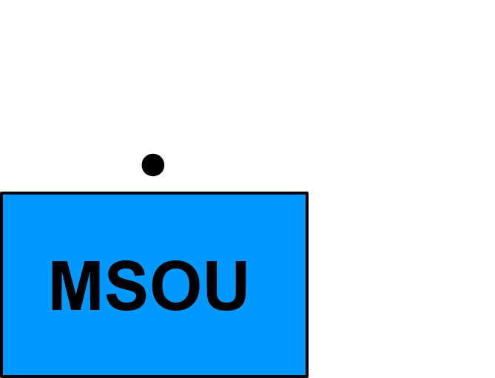
V. MANDO Y CONTROL
A.- COMUNICACIONES
EQUIPO | RED | ENLACE | REPRESENTACIÓN
RF 5800H MP | HF | VOZ / DATA
IMARSAT/ BGAN | SATELITAL | VOZ / DATA
GALAXY J4 | CELULAR | VOZ / DATA
RF 5800V HH | VHF | VOZ
2.- DIAGRAMA DE ENLACES
PPAL CANAL MANDO
ALT. CANAL C
PPAL CANAL C
ALT. CANAL C ALT.
ELEM. SEG.
SOFT B
“PM”
PPAL. ZEUS
ALT. ODISEO
HADES/COBRA
RF 5800 V HH
RF 5800 M MB
COBRA 1
RF 5800 V HH
Notes:
MULTIBANDA RF 588 M HH- PRO 5101

Slide 33
V. MANDO Y CONTROL
A.- COMUNICACIONES
3.- SEGURIDAD.
CAMBIO DE CANAL: MATADOR
LLAMADA GENERAL: MANADA
TABLA DE AUTENTICIDAD
TABLA DE CIFRADO
TABLA DE PALABRAS CONVENIDAS.
Notes:
MULTIBANDA RF 588 M HH- PRO 5101

Slide 34
V. MANDO Y CONTROL
A.- COMUNICACIONES
3.- TABLA DE AUTENTICIDAD
 | 1 | 2 | 3 | 4 | 5 | 6 | 7 | 8 | 9
I | 7 | A | O | 7 | L | 1 | B | P | 8
J | I | Q | G | L | N | H | 9 | C | B
K | 3 | K | U | P | 4 | W | G | X | 1
L | V | C | M | H | 7 | G | R | V | E
M | B | S | J | 9 | E | 6 | I | 2 | 3
N | F | X | A | 3 | Y | Q | S | U | T
O | 1 | D | 2 | Z | I | L | K | A | F
P | 5 | T | 8 | N | R | A | 4 | Z | M
Q | E | 9 | 1 | B | S | J | 3 | Y | 5
R | L | 4 | Q | W | 2 | 1 | D | N | P
S | 2 | H | R | 5 | 8 | C | E | W | 4
Notes:
MULTIBANDA RF 588 M HH- PRO 5101

Slide 35
V. MANDO Y CONTROL
A.- COMUNICACIONES
4.- TABLA DE CIFRADO.
G | S | L | I | N | X | A | J | D | Q
1 | 2 | 3 | 4 | 5 | 6 | 7 | 8 | 9 | 0
EJEMPLO DE CODIFICADO: NSLJ – JLIX (SIGNIFICA: 5238 – 8346)
Notes:
MULTIBANDA RF 588 M HH- PRO 5101

Slide 36
V. MANDO Y CONTROL
A.- COMUNICACIONES
4.- Restricciones.
Está PROHIBIDO el uso de celulares en la operación. (Ref.: DTN Nº 2410).
SITREP al inicio y término de la jornada .
Prioridad de Evacuación de Información:
CELULAR SATELITAL.
SANTO Y SEÑA: NUMERAL DEL DIA
RADIO OPERADOR DE REEMPLAZO: C2 IM PÉREZ.

Slide 37
MANDO
Ubicación del Comandante y 2º Comandante.
FASE | Comandante | Segundo
Aproximación Área Objetivo. | Grueso | Retaguardia.
Acción en Área Objetivo. | Elemento de Reconocimiento | Elemento de Seguridad
Retirada Área Objetivo. | Grueso | Retaguardia.
Sucesión de Mando.
FASE
Aproximación Área Objetivo. | Reglamentaria.
Acción en Área Objetivo. | Reglamentaria por Elemento.
Retirada Área Objetivo. | Reglamentaria.
Notes:
V. MANDO Y COMUNICACIONES: Establece la ubicación del Comandante y sus movimientos, establece formas de enlace, reconocimiento e identificación, instrucciones y reglas generales relativas al empleo de comunicaciones y otros equipos electrónicos, si fuera necesario.
MANDO Y CONTROL
COMUNICACIONES

Slide 38
ADAPTACIÓN A LA REALIDAD
CRITERIOS DE ABORTO
Emergencia real y/o catástrofe.
Notes:
38

Slide 39
VI. ADAPTACIÓN A LA REALIDAD
PLAN DE EVACUACIÓN.
  Evalúa enfermero.
  Evacuación ambulancia a helizona.
  Aero-evacuación al hospital de Pta. Arenas. (60 min de vuelo)
Notes:
39

Slide 40
VI. ADAPTACIÓN A LA REALIDAD
MRO
Notes:
40

Slide 41

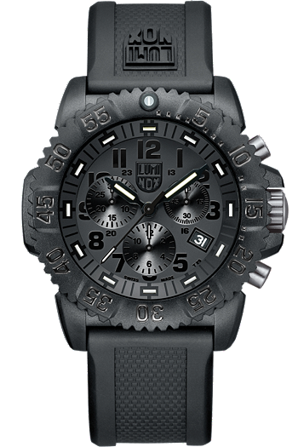
TOP HORARIO

Slide 42
TÉRMINO DE LA EXPOSICIÓN

